Slide 1
Презентация летнего оздоровительного периода 2024 г.
Муниципальное дошкольное образовательное учреждение
детский сад «Солнышко»

Slide 2
Цель работы:
сохранение и укрепление психического и физического здоровья детей с учетом индивидуальных способностей в летний период.
Задачи летней оздоровительной работы:
1. Создать условия, обеспечивающие охрану жизни и здоровья детей,
предупреждение заболеваемости и травматизма.
2. Реализовать систему мероприятий, направленных на оздоровление и
физическое развитие детей, их нравственное воспитание, развитие
любознательности и познавательной активности, формирование
культурно – гигиенических и трудовых навыков.

Slide 3
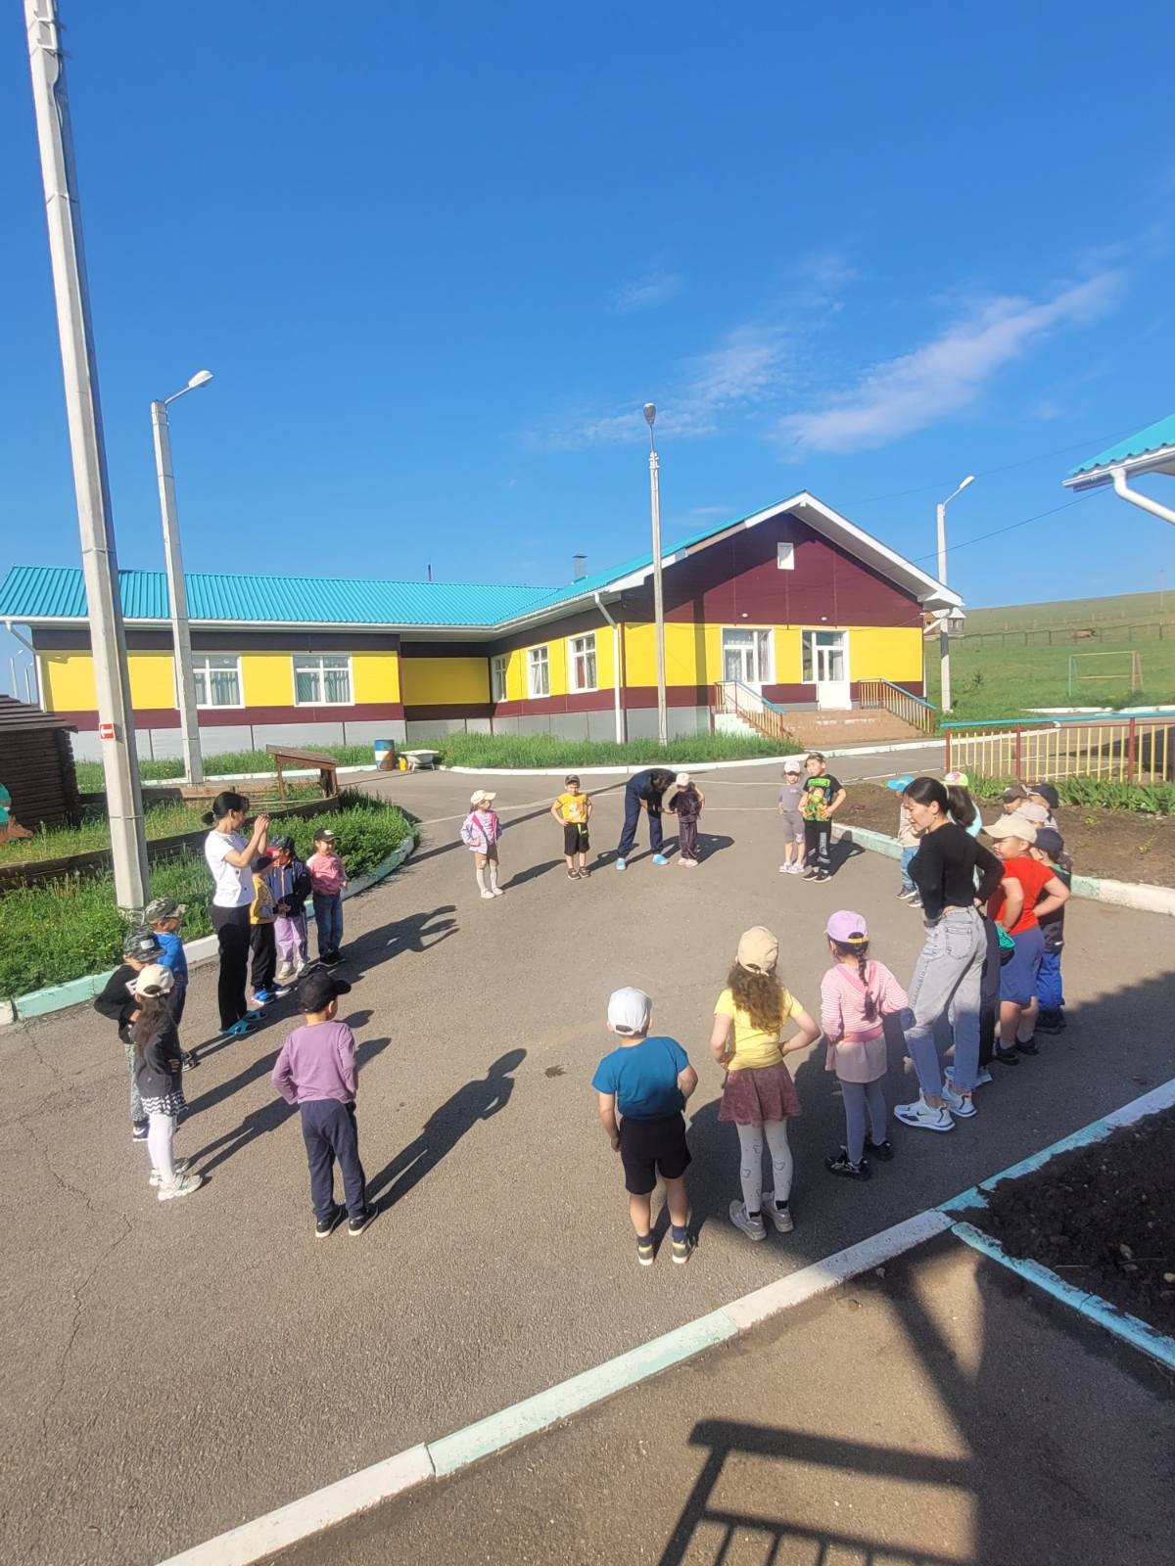
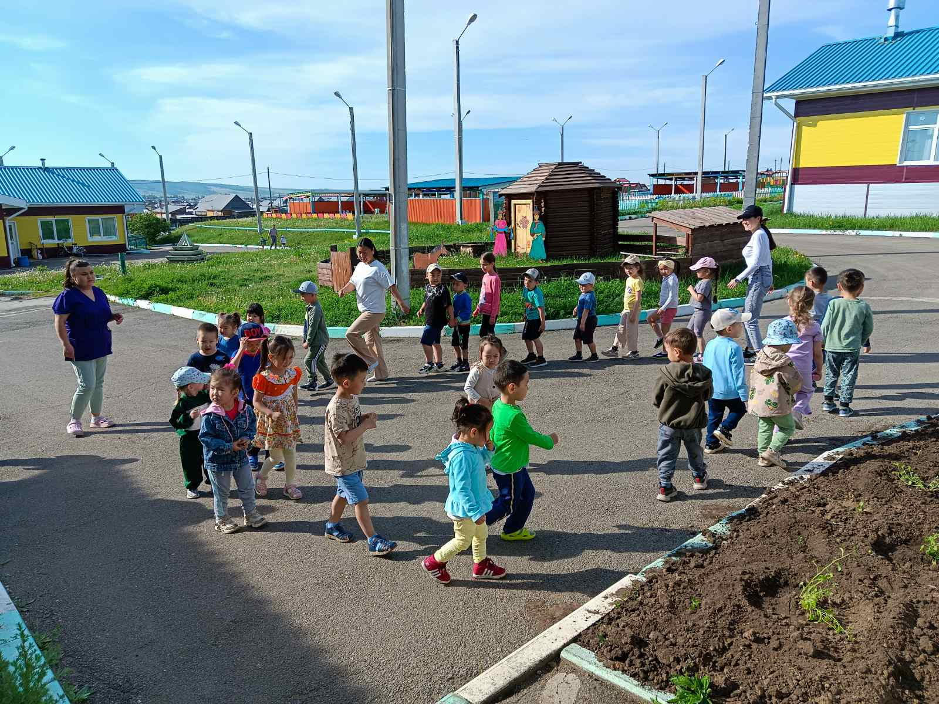
Утром в садик все пришли
Играть с друзьями будем мы
Упражнения, зарядка
Нам нужны как подзарядка
Каждое утро начинали с утренней зарядки на свежем воздухе

Slide 4
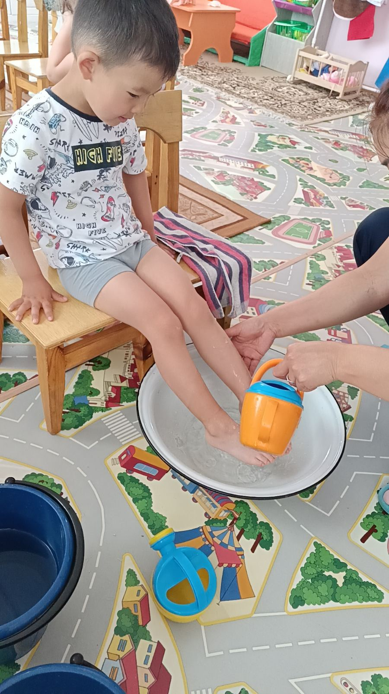
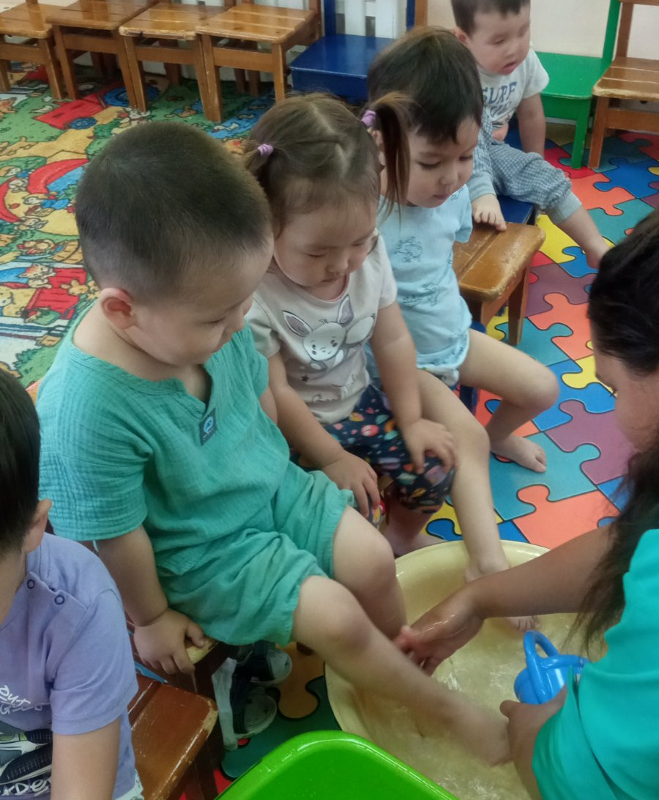
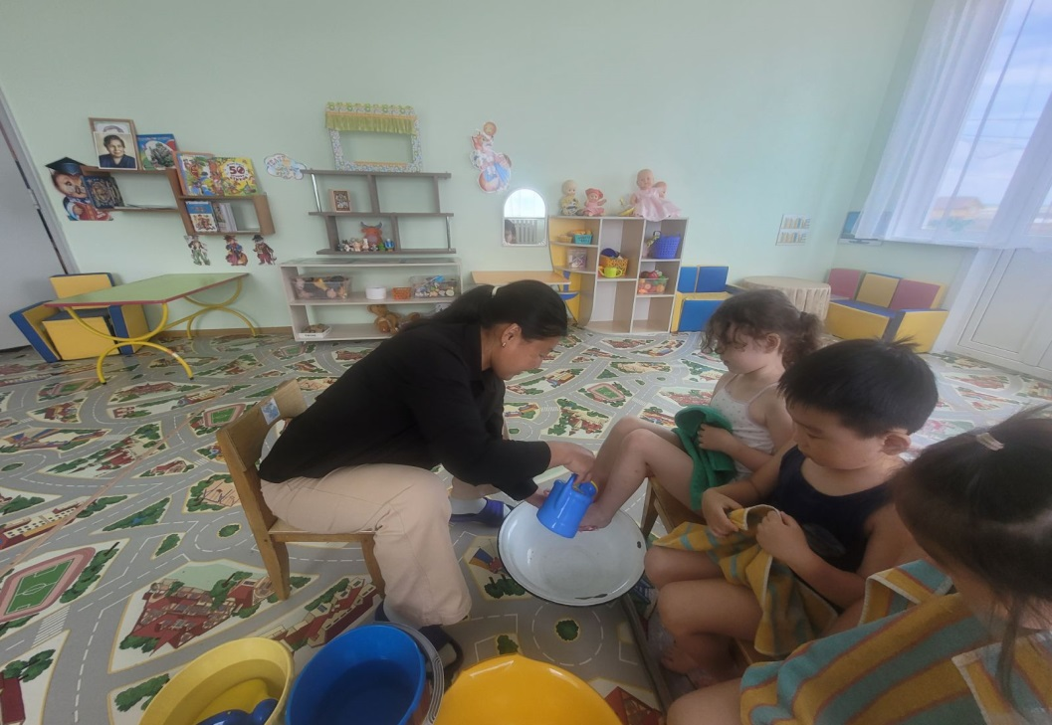
После прогулки делали прохладные ванночки для ног

Slide 5
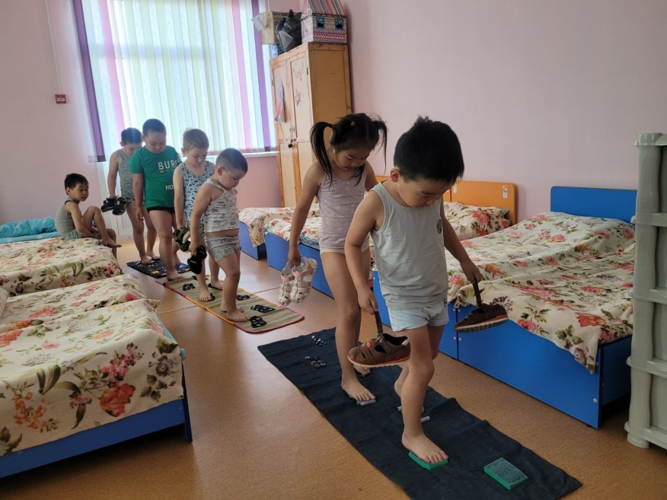
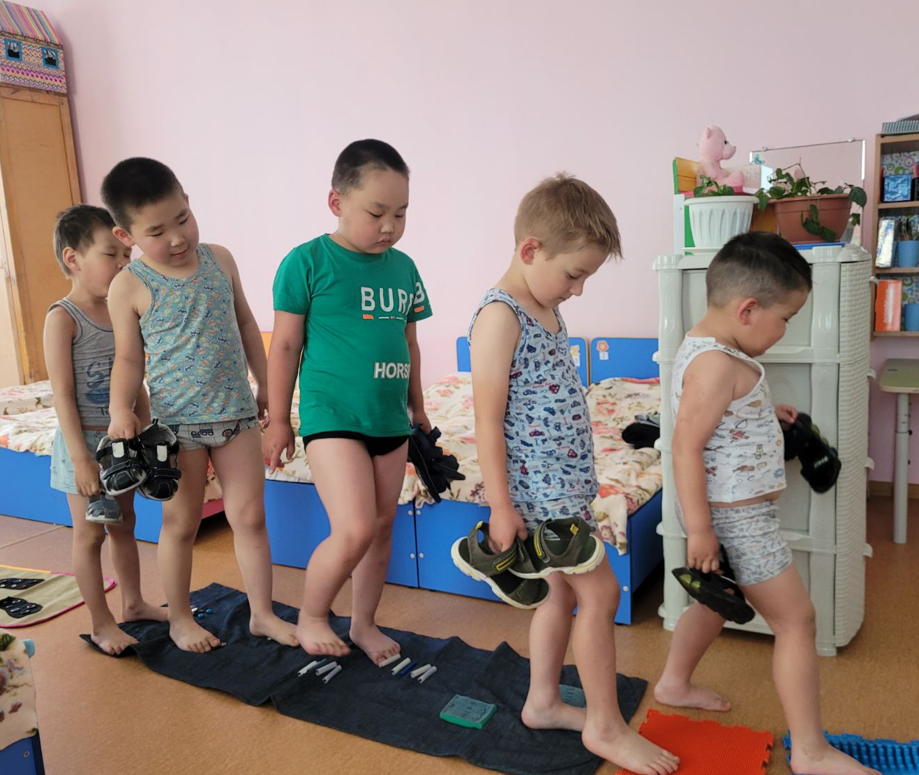
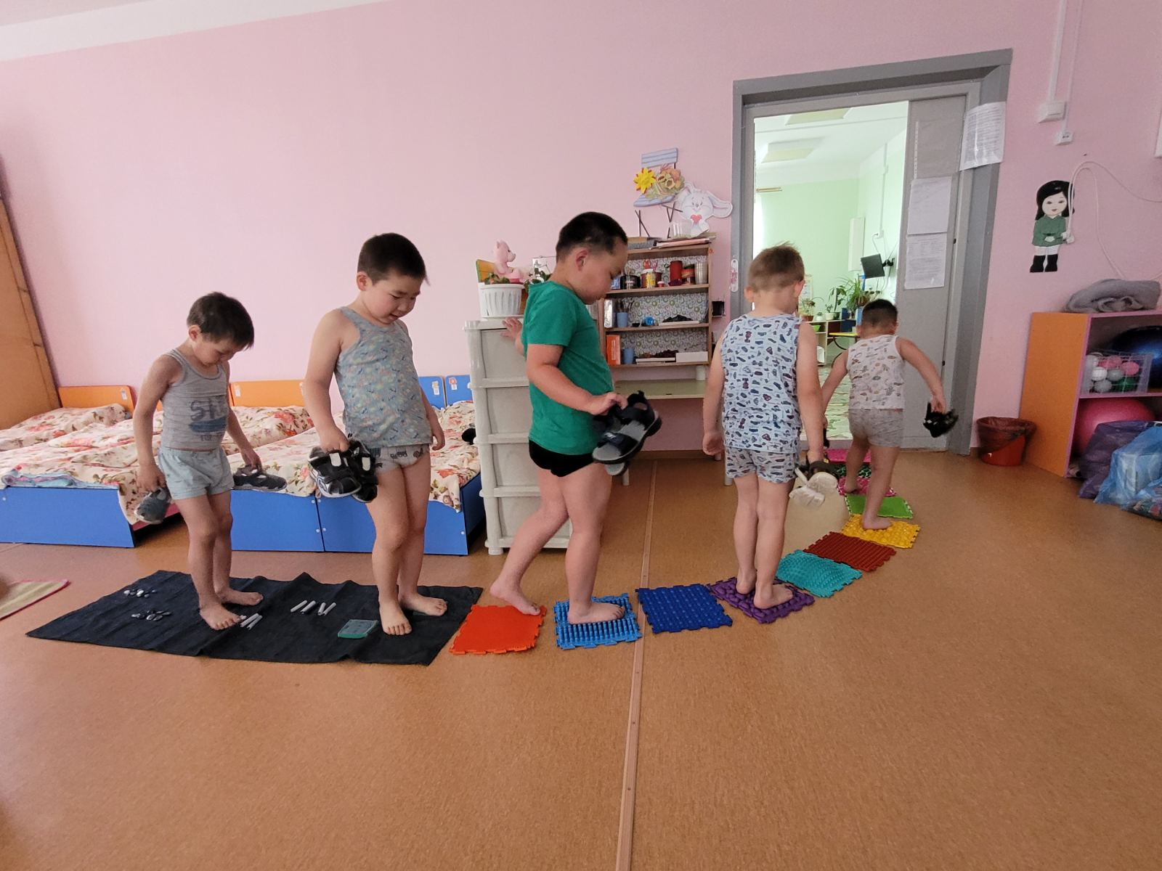
Босо хождение по массажным дорожкам после сна

Slide 6
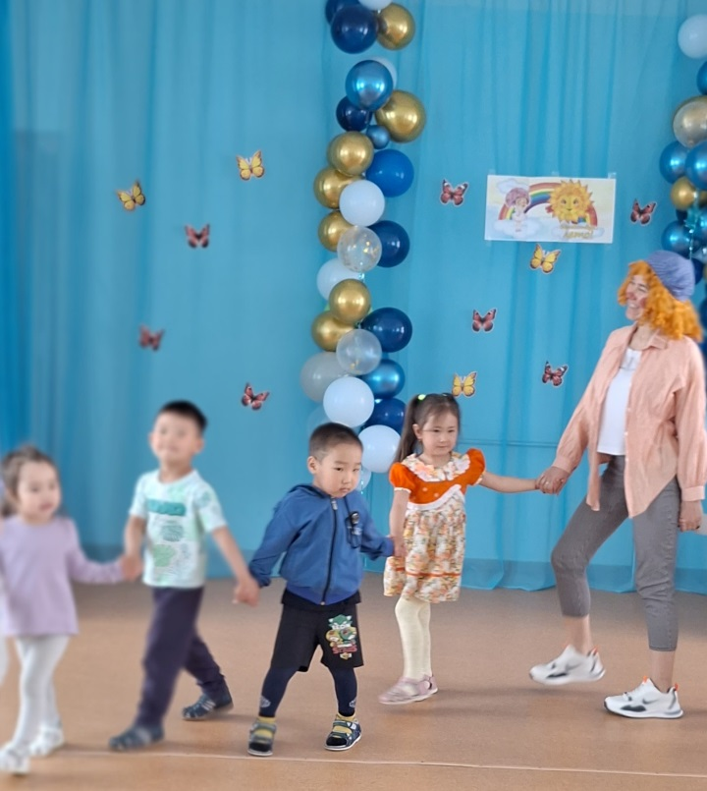
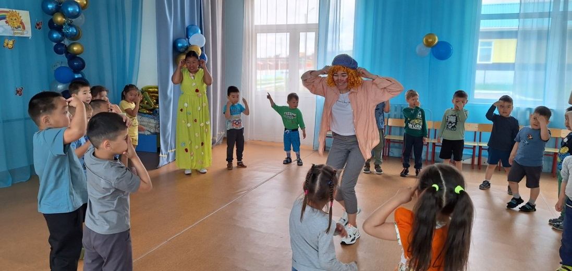
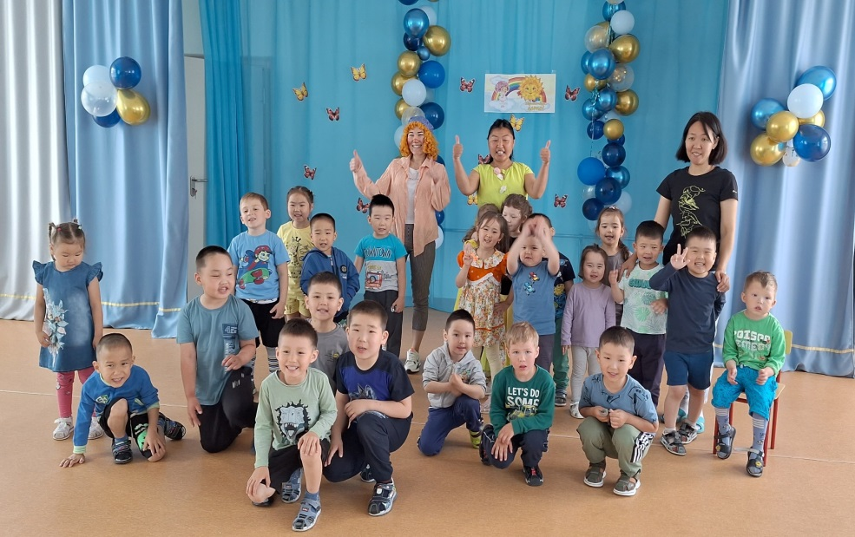
День защиты детей
(открытие ЛОС)
Чудесный день защиты деток
Не зря нам открывает лето!
Важнейшей теме посвящен,
Прекрасно вдохновляет он!

Slide 7
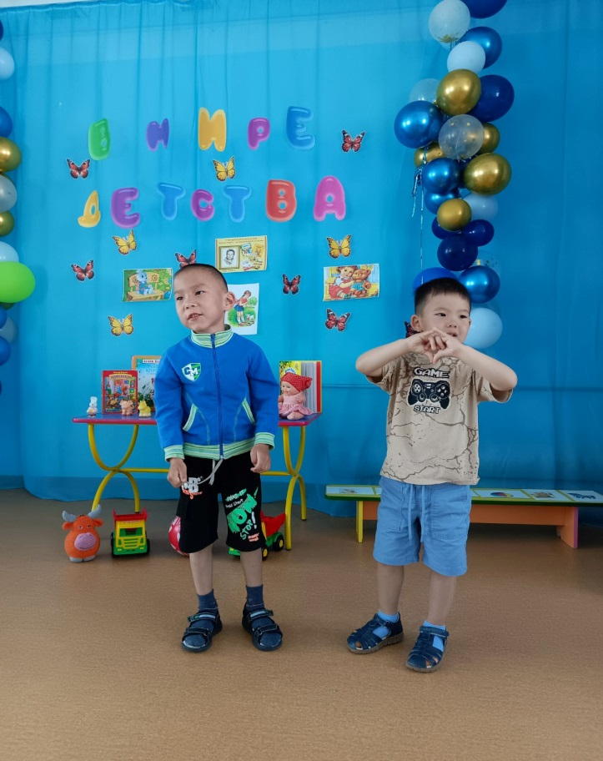
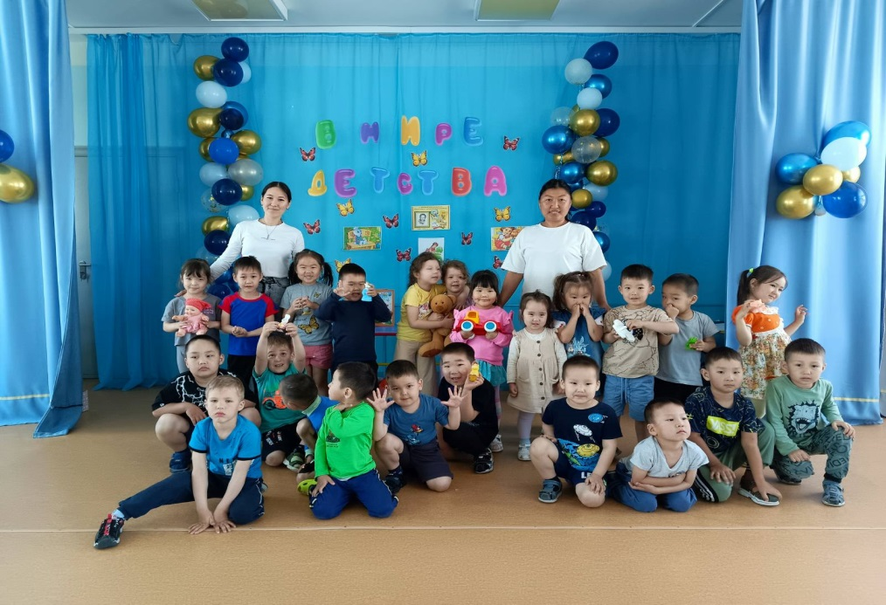
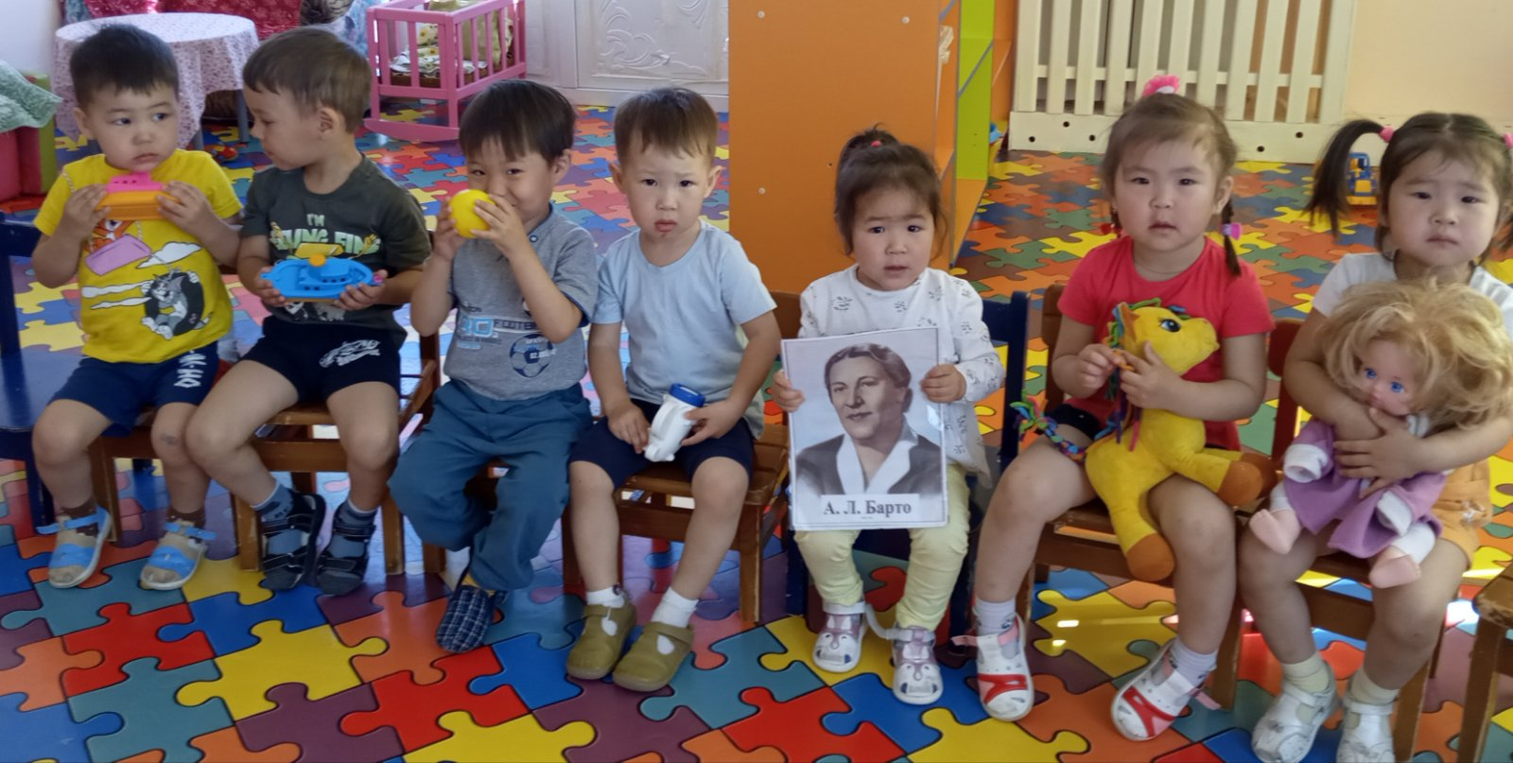
День стихов А.Барто
Горит на солнышке Флажок, Как будто я Огонь зажег.

Slide 8
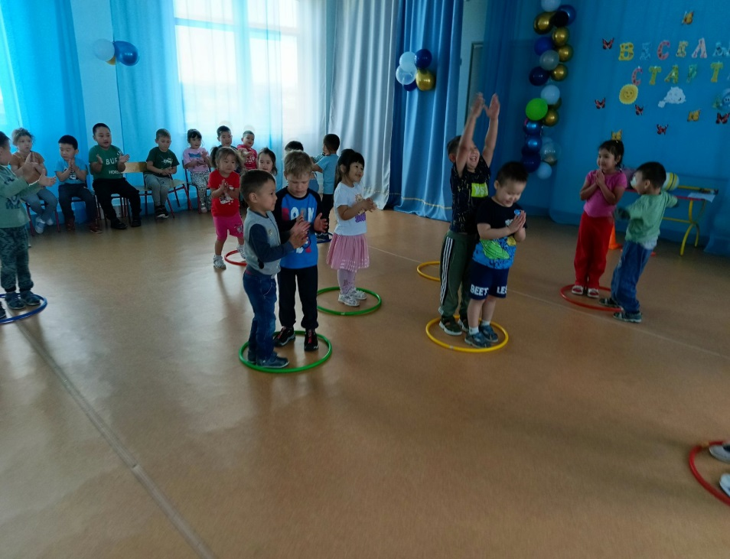
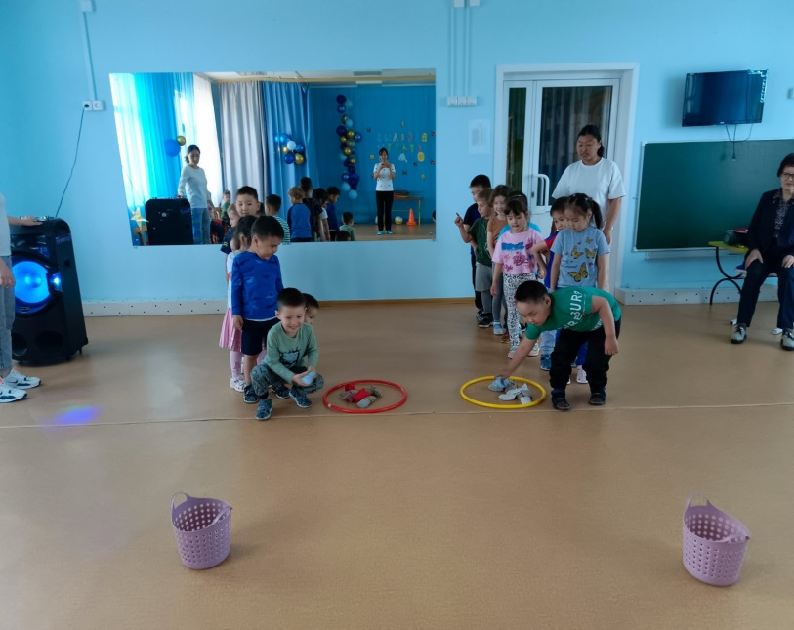
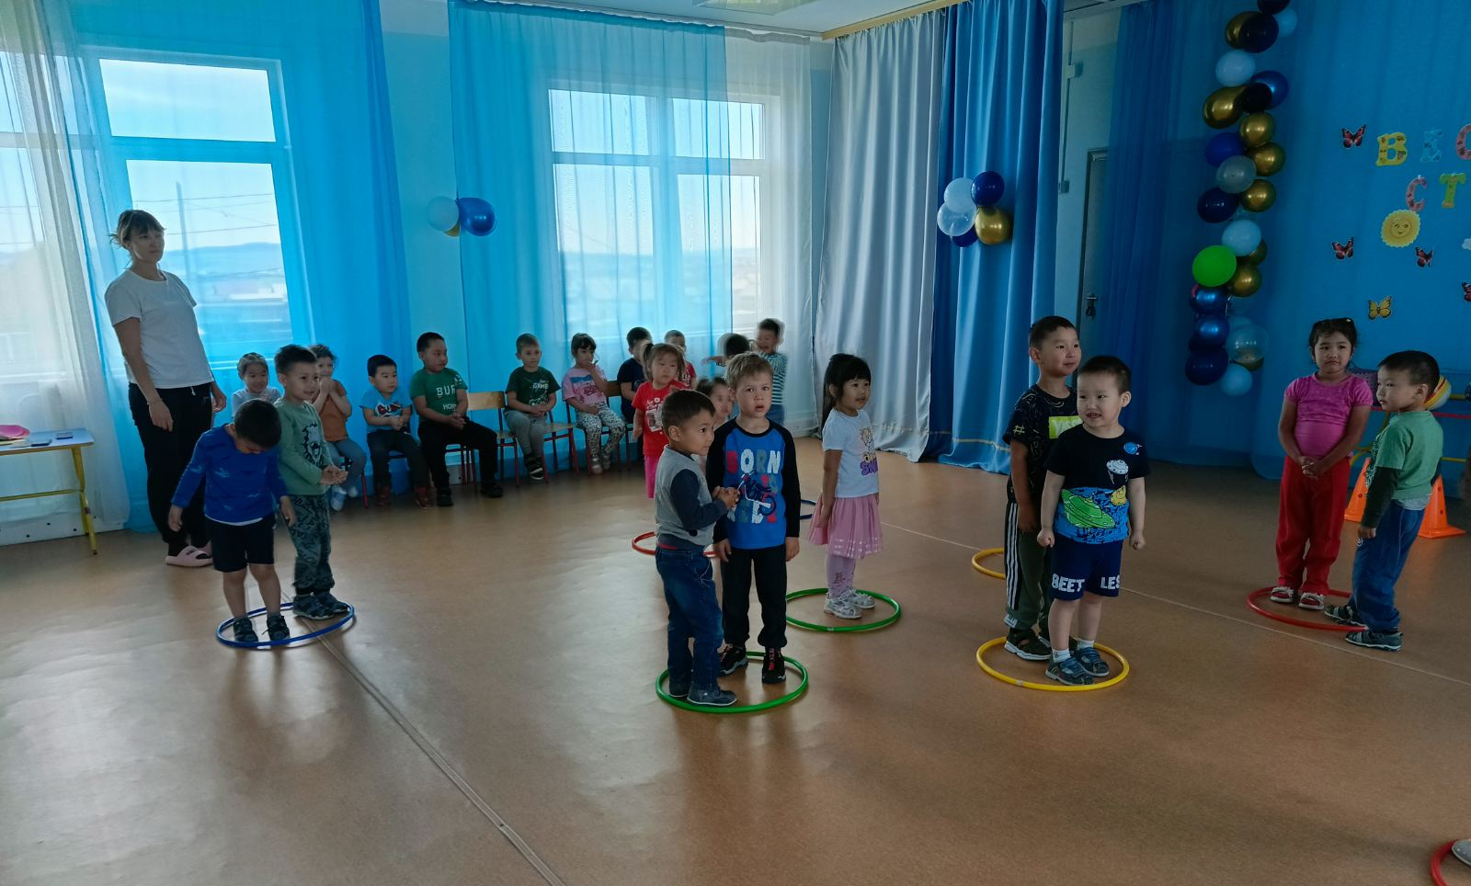
День спорта
«Нам болезни не страшны – с
физкультурой мы дружны!»

Slide 9
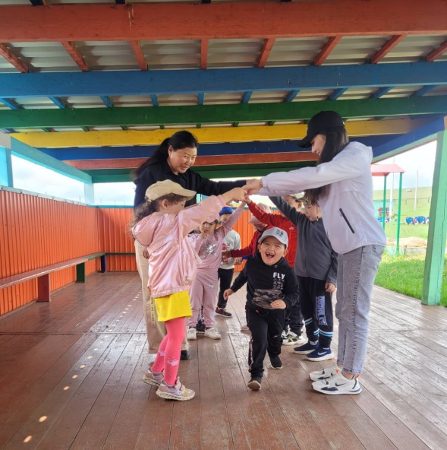
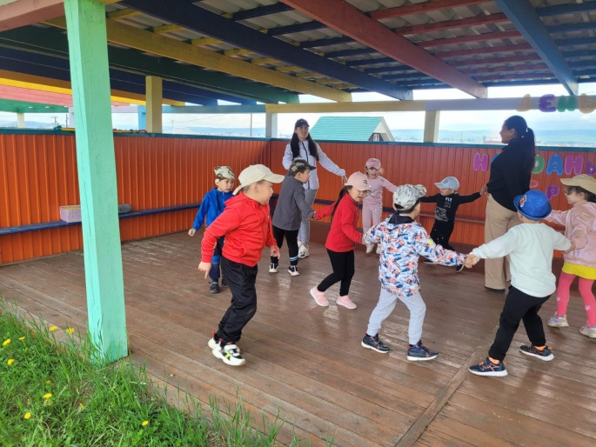
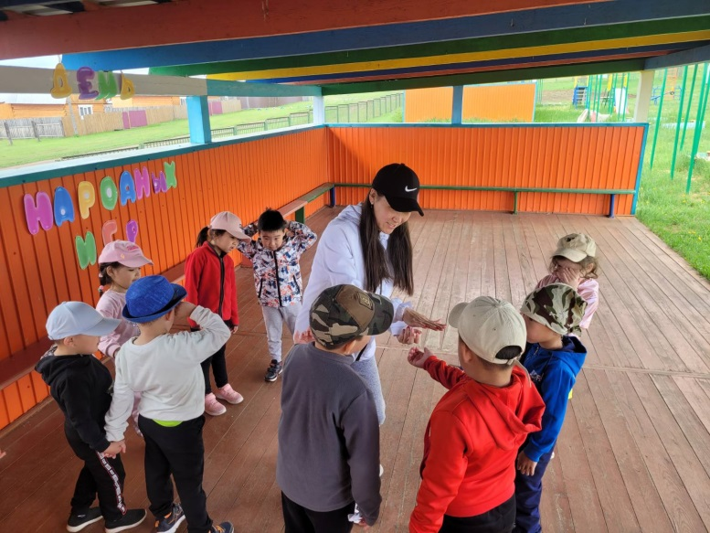
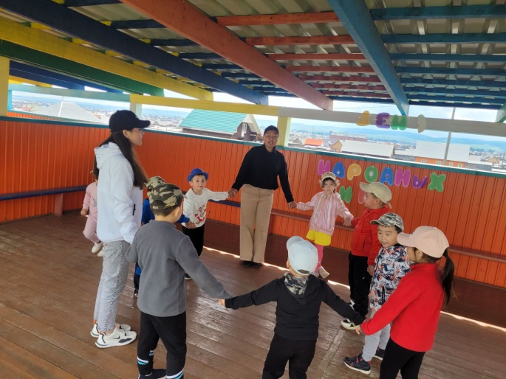
День народных игр и забав

Slide 10
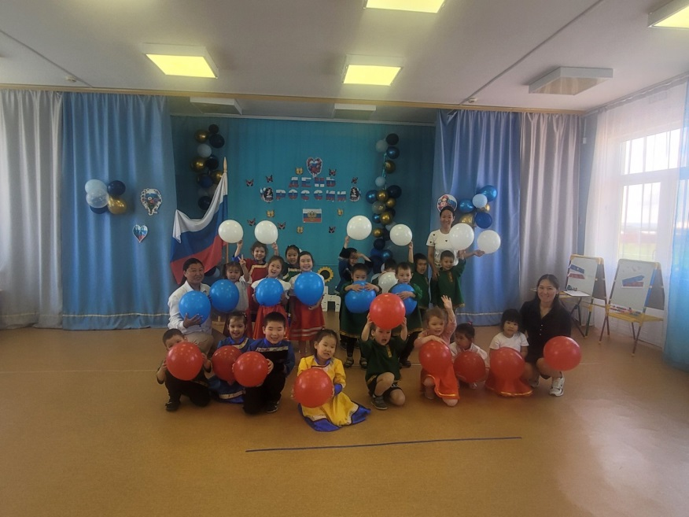
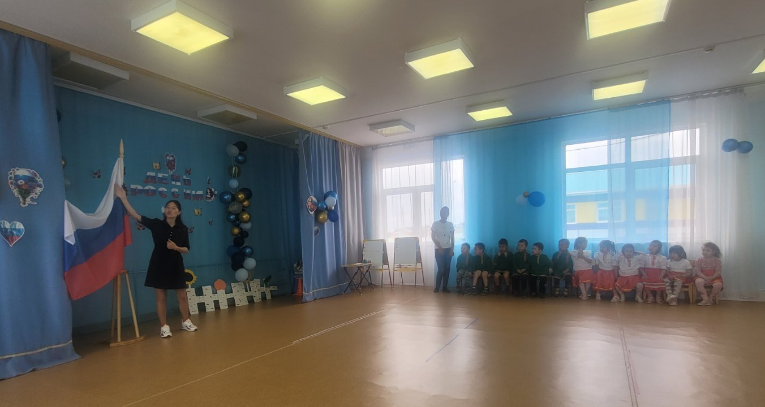
День России

Slide 11
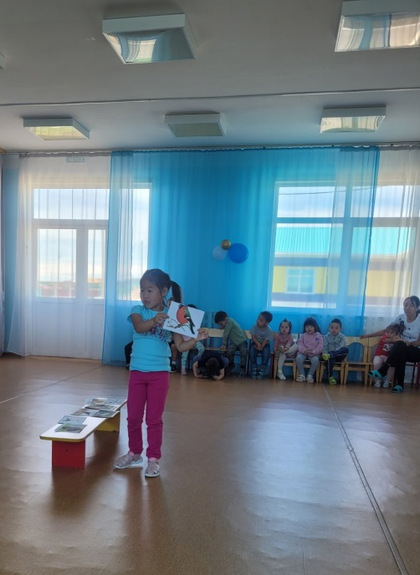
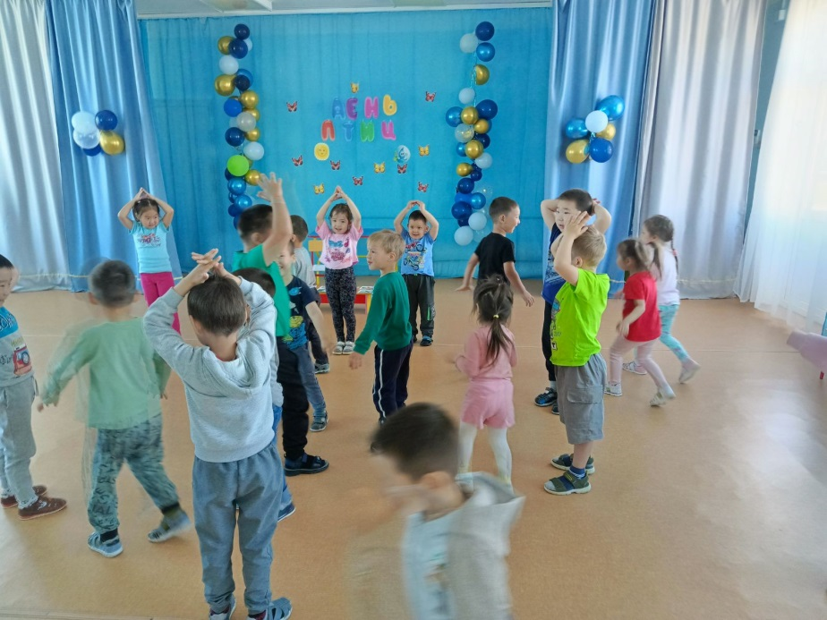
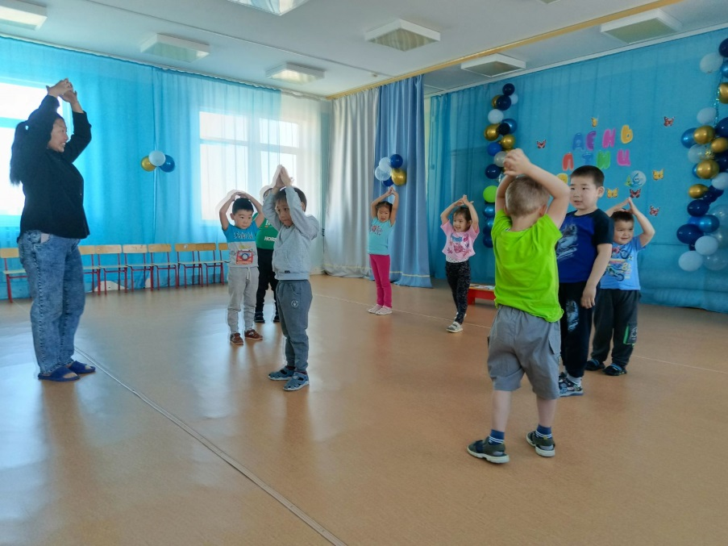
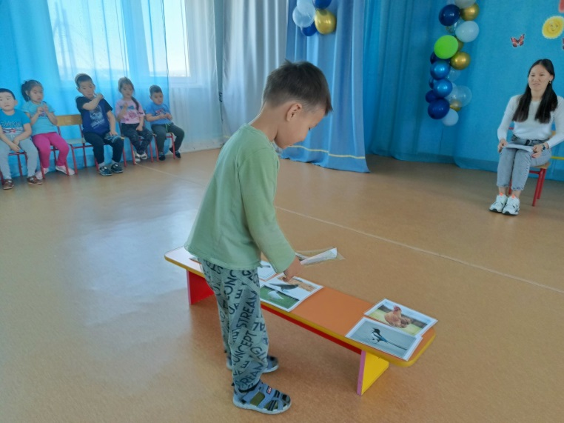
День птиц

Slide 12
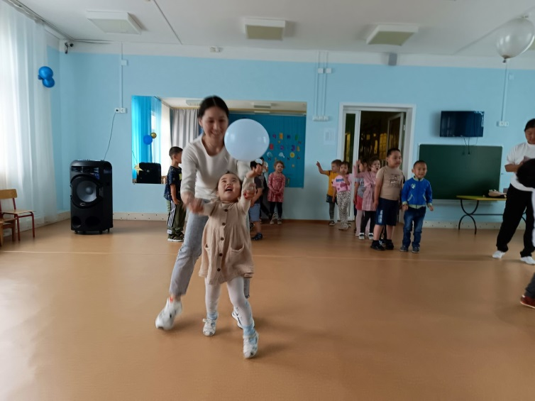
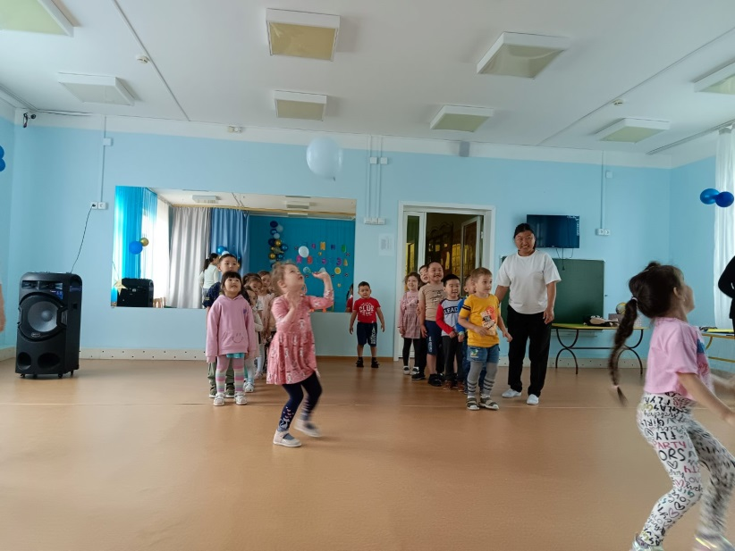
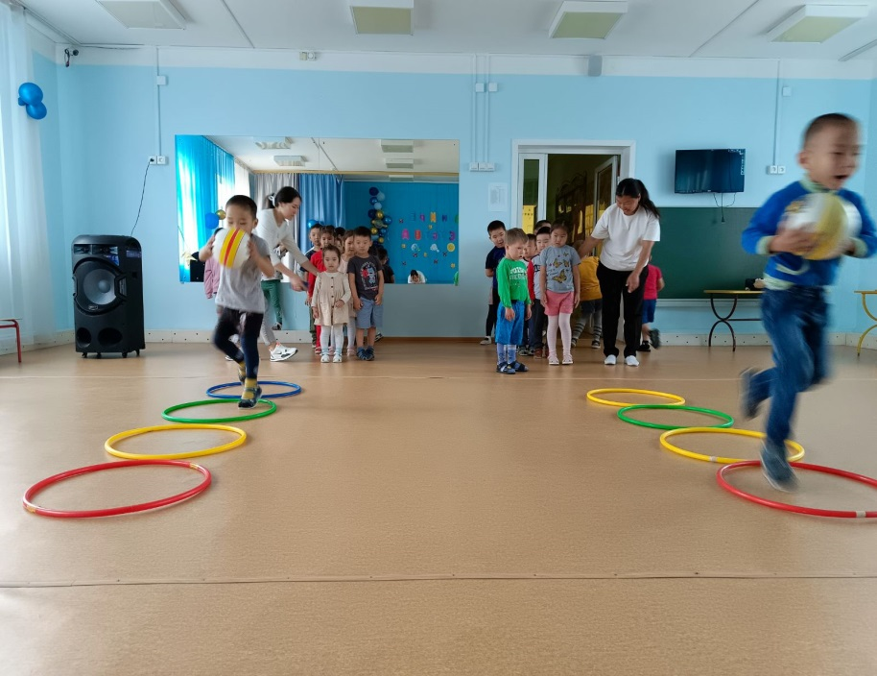
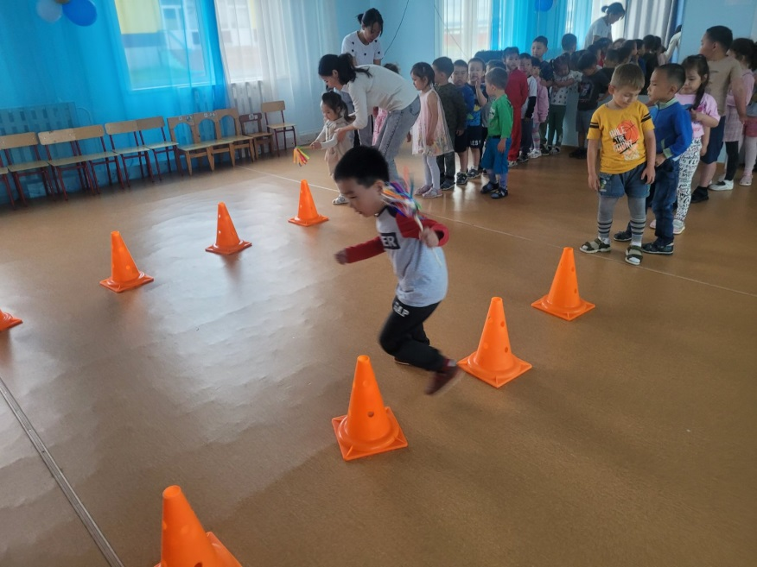
День воздуха

Slide 13
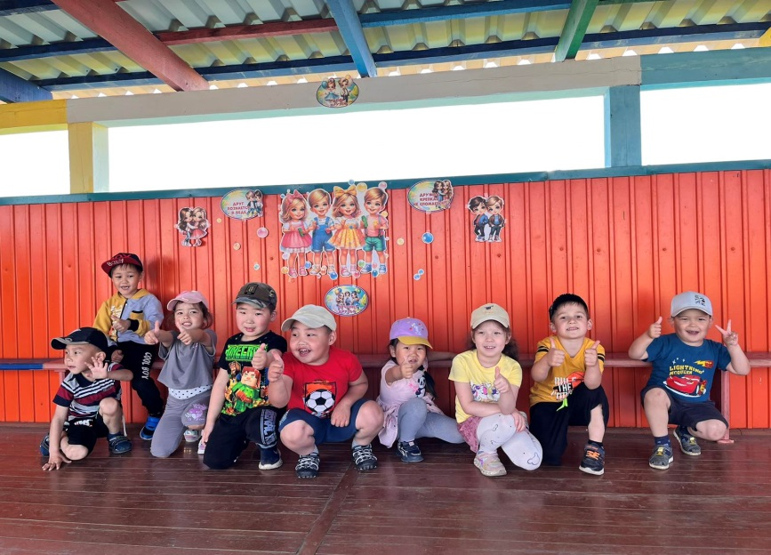
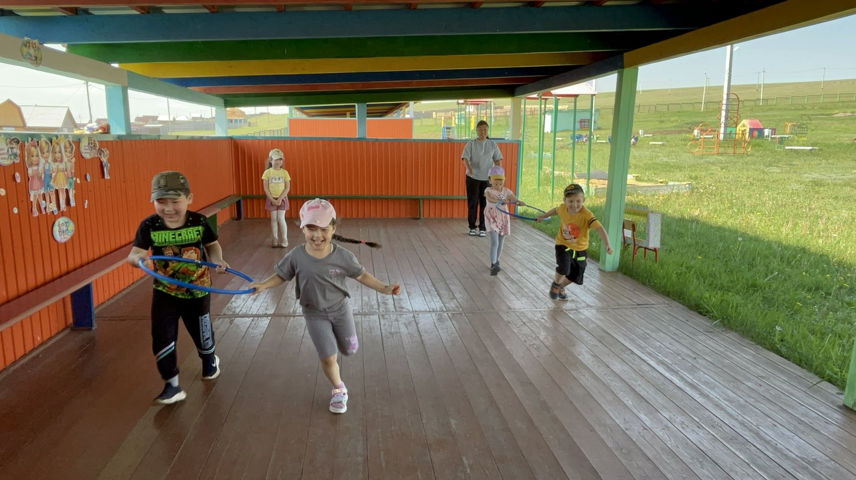
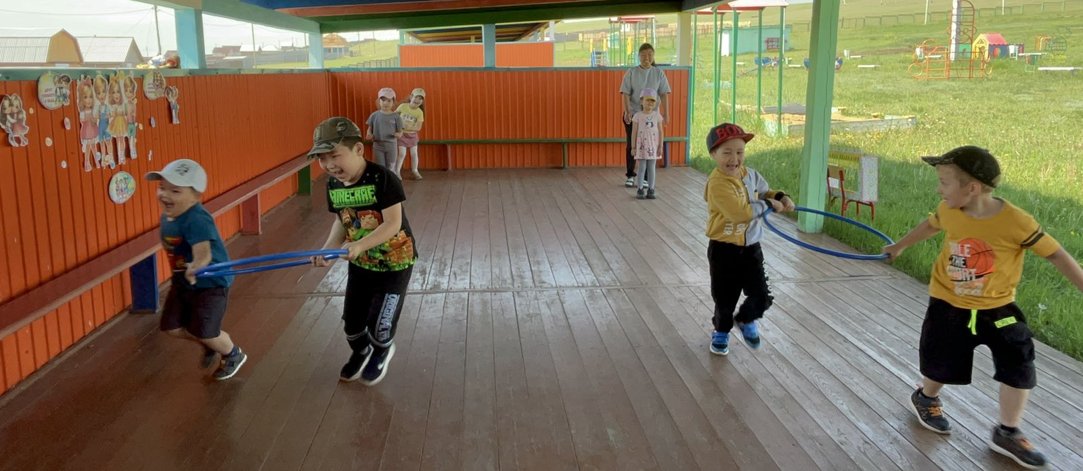
День друзей

Slide 14
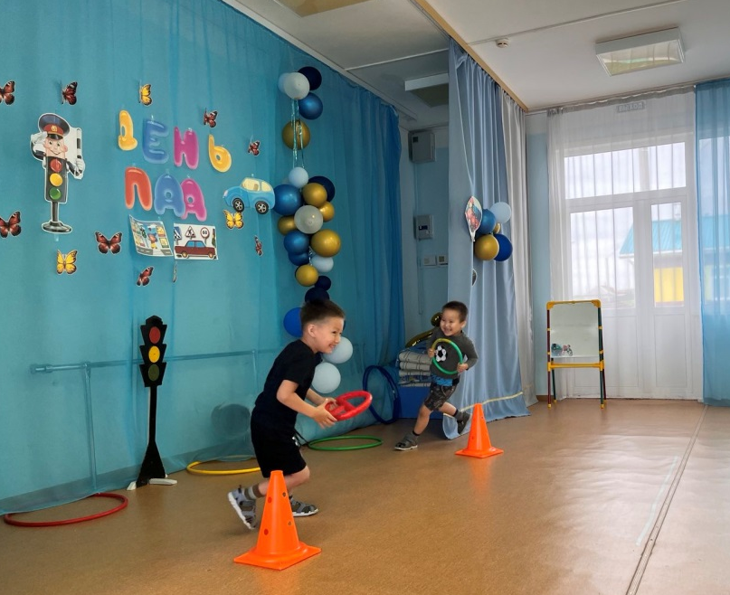
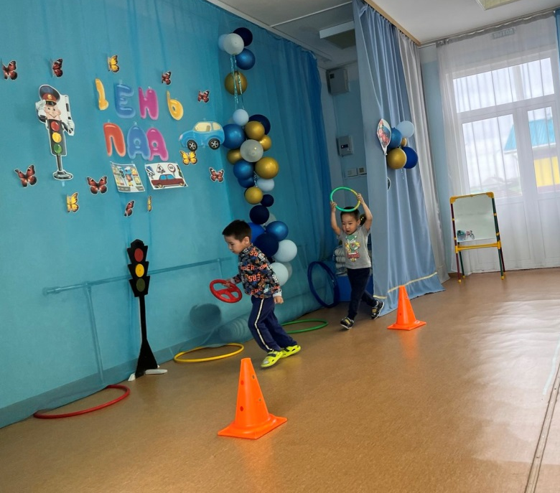
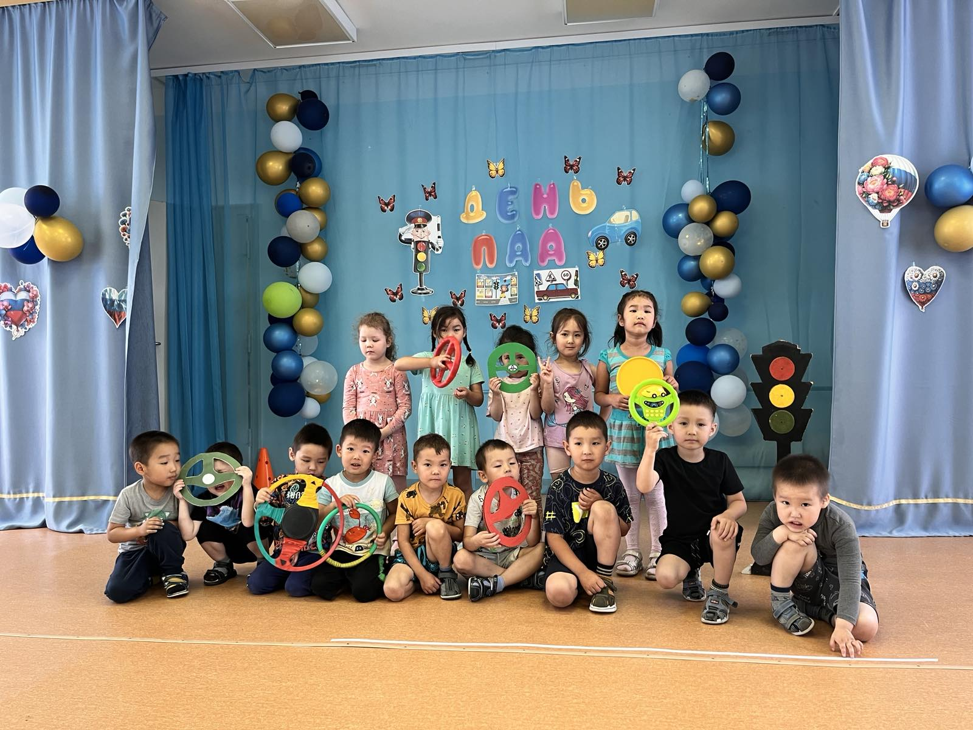
День ПДД
Проводились игры
«Автомобтиль и гараж»,
«Автобус и пассажиры»,
«Светофор» и
мероприятие по
дорожной безопасности.

Slide 15
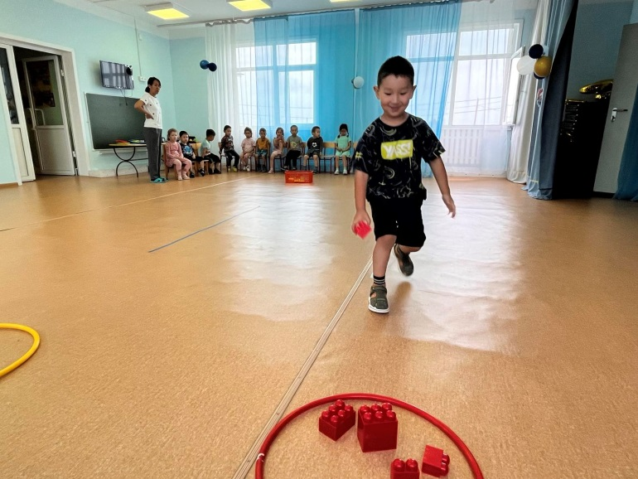
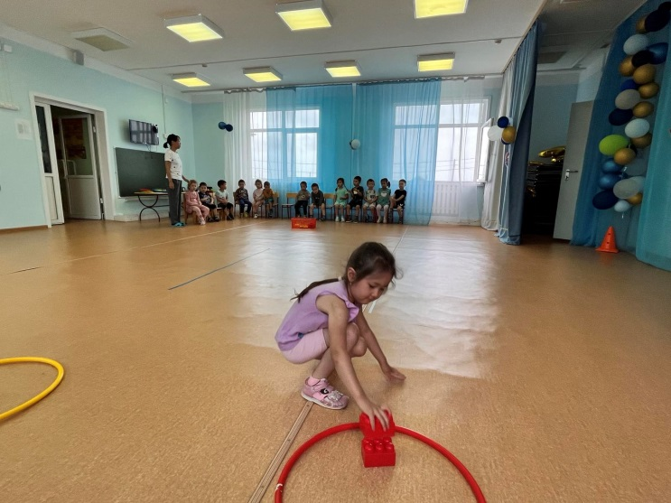
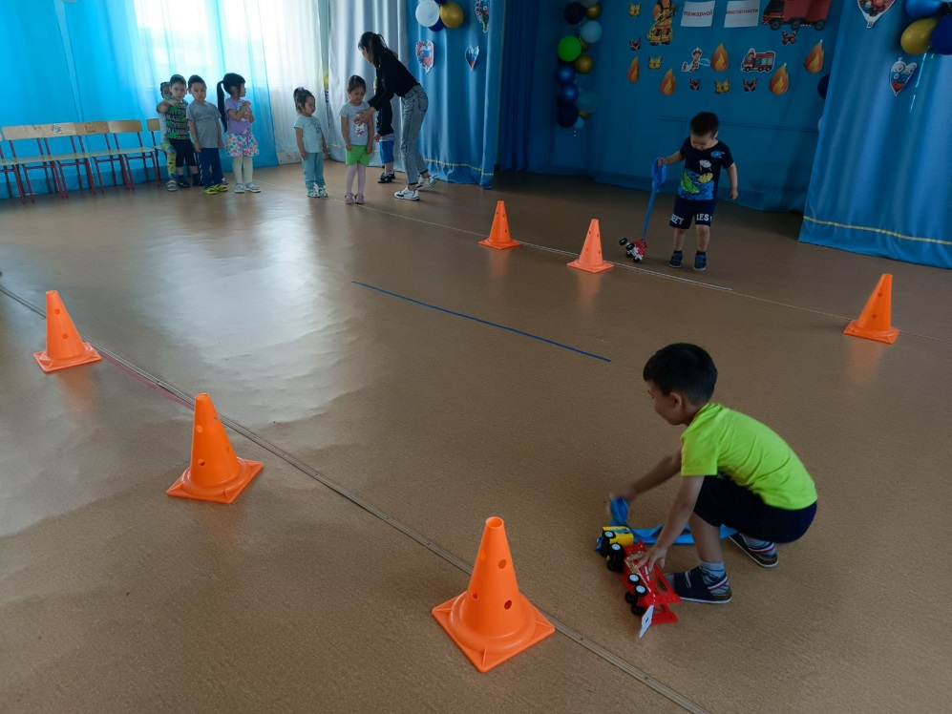
День пожарной безопасности
Я — огонь! Я — друг ребят. Но когда со мной шалят, Становлюсь тогда врагом И сжигаю всё кругом!

Slide 16
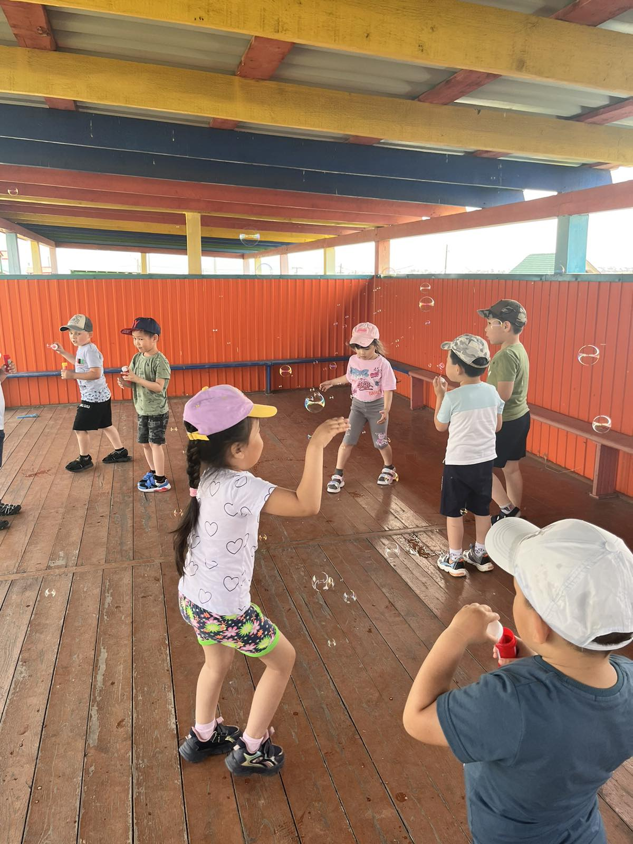
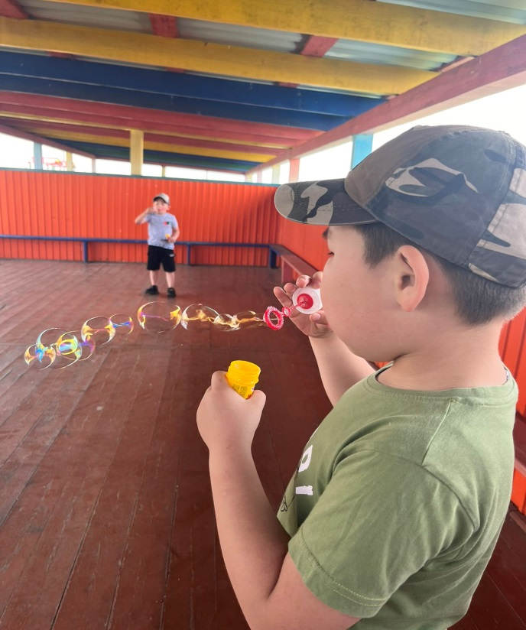
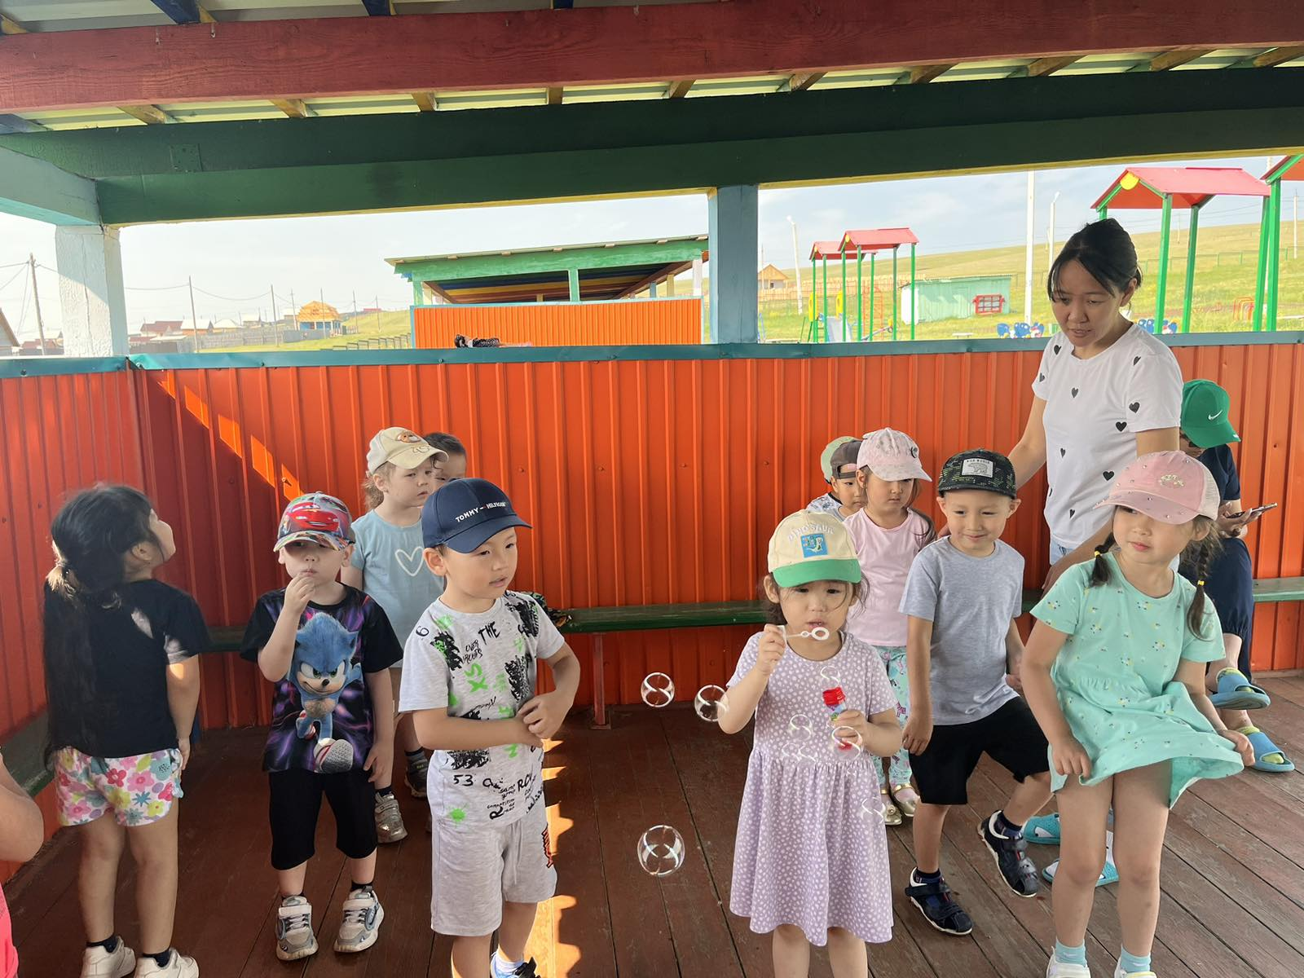
День мыльных пузырей

Slide 17
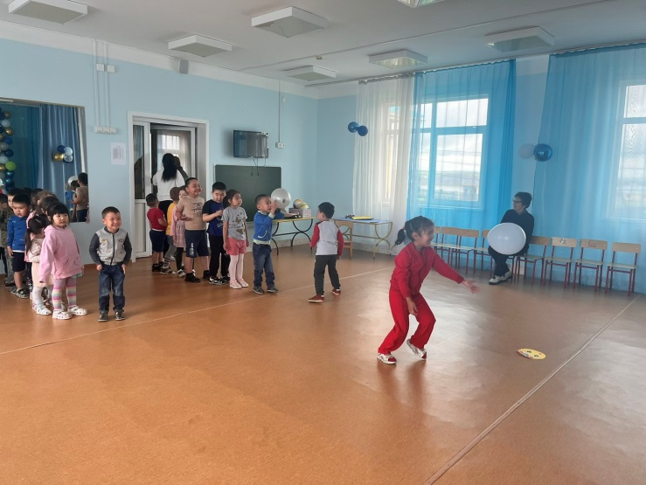
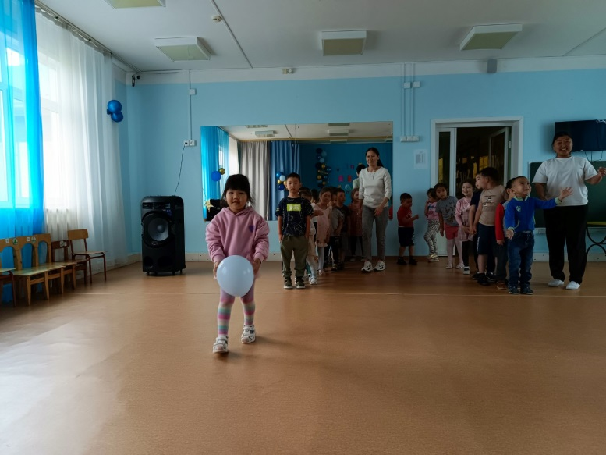
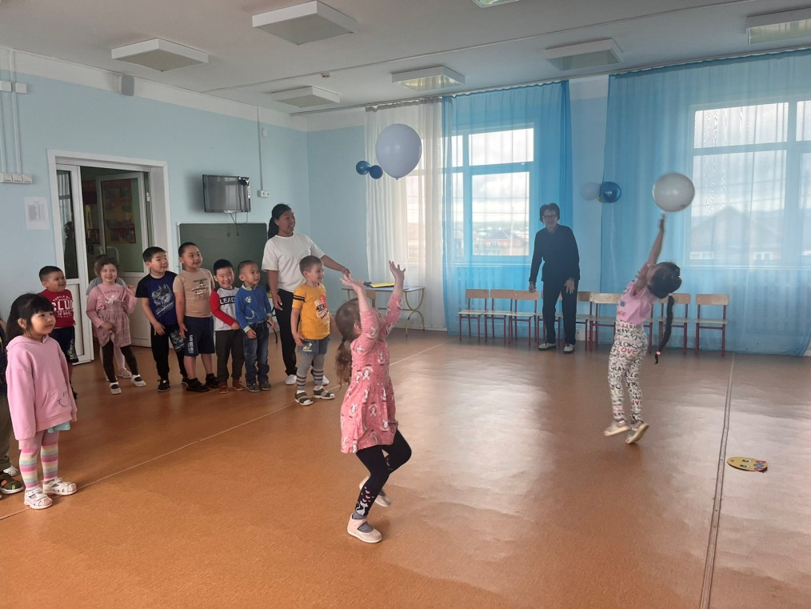
Забавы с воздушными шарами
Шарик жёлтый — это раз! Шарик белый — это два! Прилетел к нам навсегда! Шарик синий будет третьим — Мы его с улыбкой встретим!

Slide 18
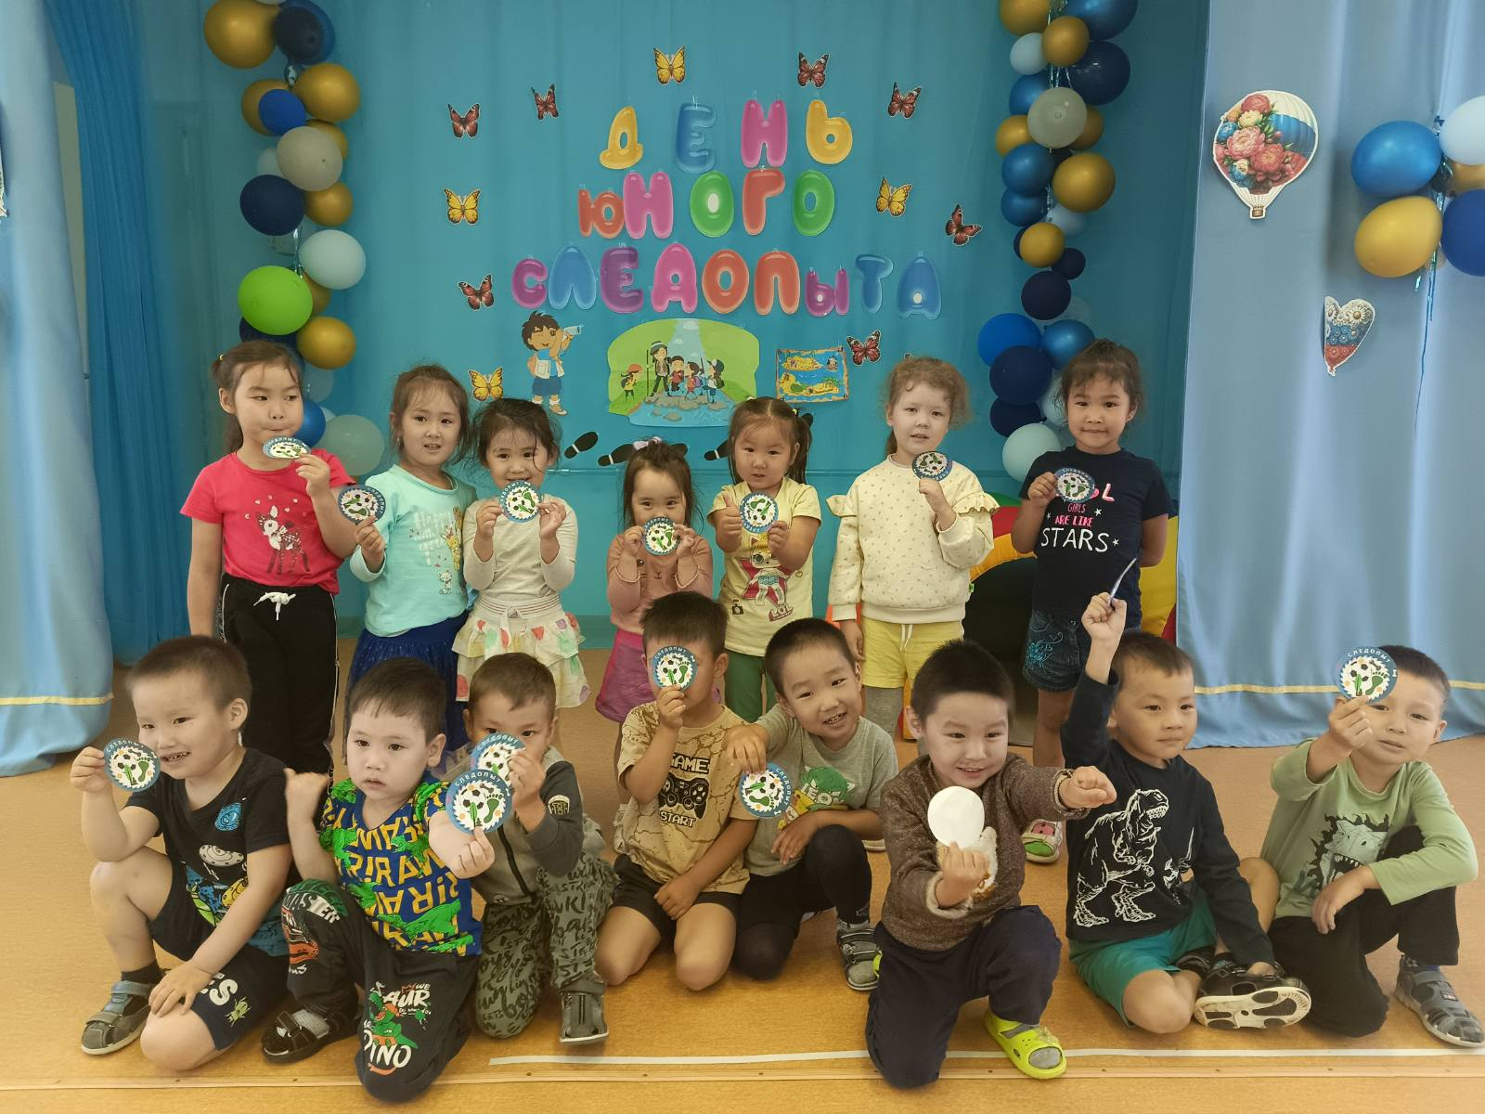
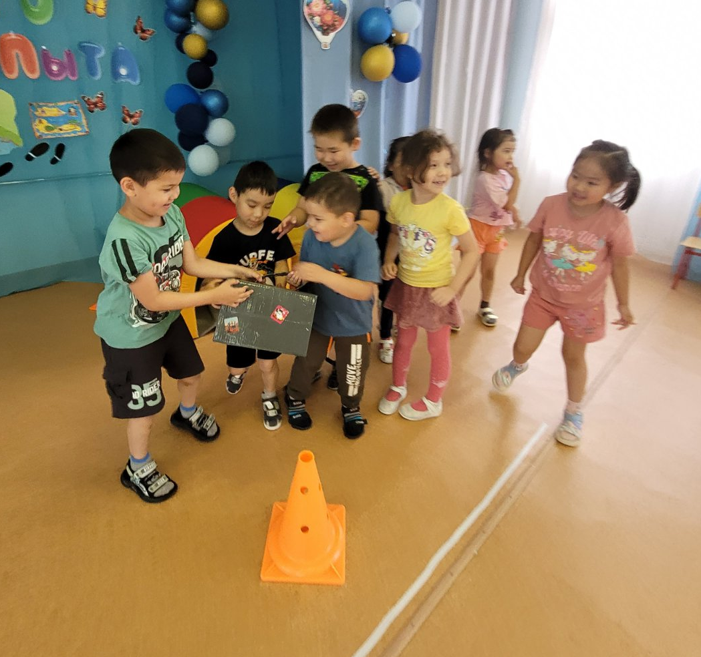
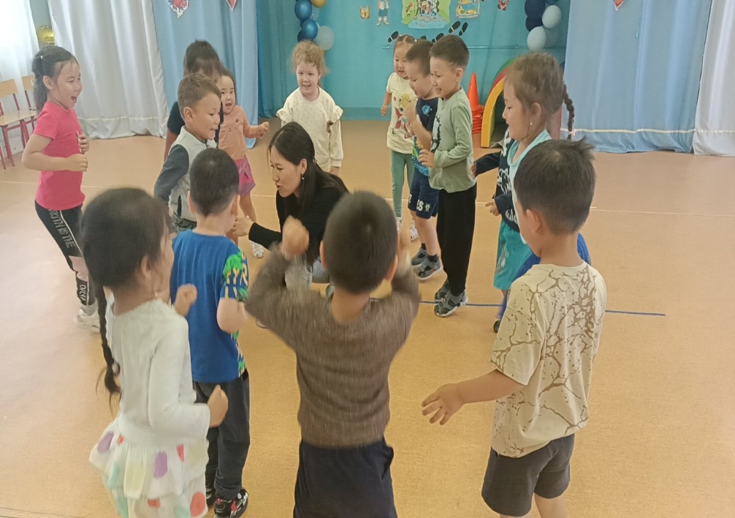
День юного следопыта

Slide 19
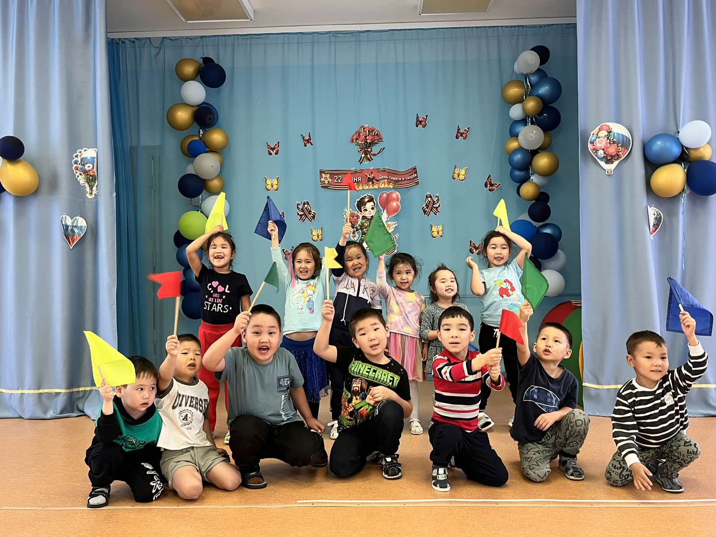
Свеча памяти

Slide 20
Тайны песка

Slide 21
День олимпийских игр

Slide 22
До скорых встреч!

